Slide 1
Khởi động

Slide 2

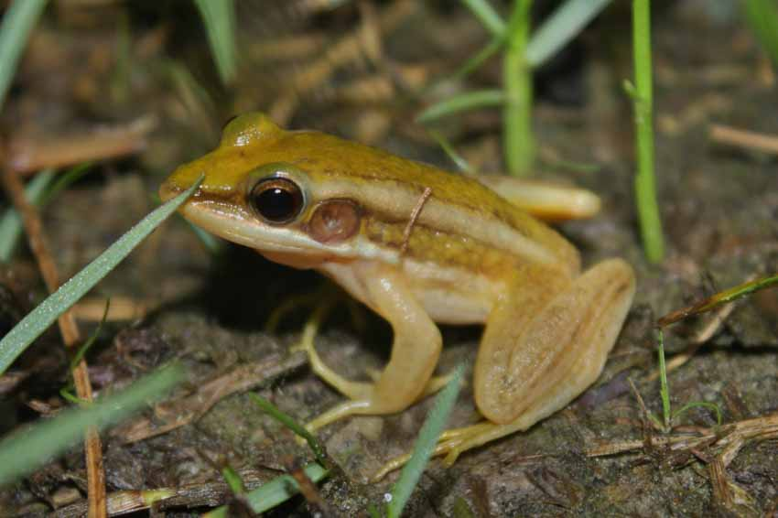

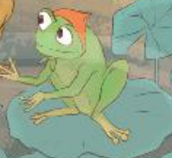
Câu hỏi: Đây là con gì? (Cùng họ với ếch)
  Con nhái
Notes:
GV nhấn vào nhân vật để quay về slide chọn câu hỏi

Slide 3

Thứ … ngày … tháng … năm
Tiếng Việt
Tiếng Việt

Slide 4
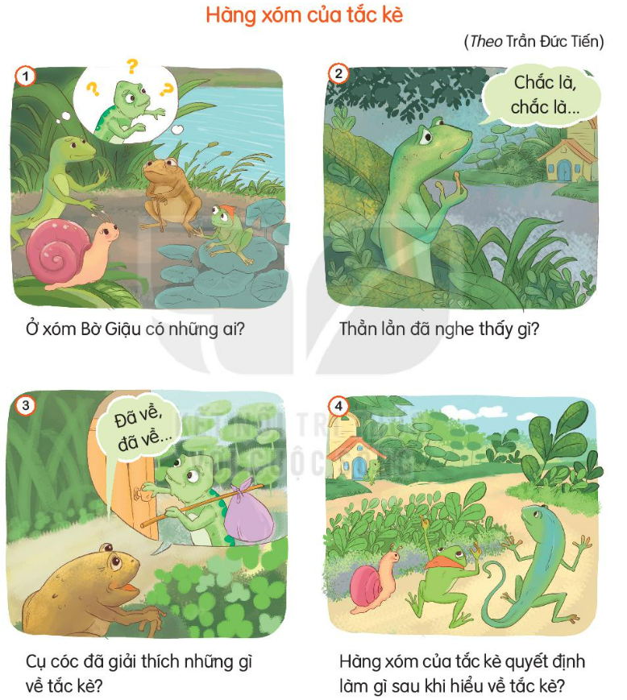
Dựa vào tranh và câu hỏi đoán nội dung câu chuyện “Hàng xóm của tắc kè”
Gợi ý
Tranh vẽ cảnh ở đâu?
Trong tranh có những ai?
Họ đang làm gì?
Những bóng nói/ bóng nghĩ trong tranh có nội dung gì?

Slide 5

Nghe và kể lại câu chuyện
02

Slide 6


Slide 7


Trình bày
trước lớp

Slide 8
Em học được điều gì sau khi nghe câu chuyện?
Câu chuyện cho ta thấy, dù sống ở đâu cũng phải tôn trọng những người sống xung quanh. Ta phải giữ gìn trật tự để không làm ảnh hưởng đến người khác. Nhưng đồng thời, ta cũng biết nên biết thông cảm với hàng xóm nếu họ có lỡ làm phiền ta vì hoàn cảnh đặc biệt. Hàng xóm láng giềng cần biết thông cảm tôn trọng lẫn nhau.

Slide 9






Vận dụng

Slide 10
Kể lại câu chuyện “Hàng xóm của tắc kè” theo tranh cho người thân

Slide 11
Định hướng học tập
Trao đổi với bạn bè, người thân về những điều thú vị trong câu chuyện Ngôi nhà trong cỏ và Hàng xóm của tắc kè.

Slide 12
Tiếng Việt
Xin chào và hẹn gặp lại
Tiếng Việt
Xin chào và hẹn gặp lại

